Slide 1

开源生态系统的“生命力”挖掘：
基于论文-仓库关联的长期价值评估
赛道：W1
组长： 于雅 组员：邓艾迪

Slide 2
·CONTENTS·
01
项目想法与初步数据分析
02
评估模型与可视化展示
03
项目未来发展期望
04
项目技术路线总览

Slide 3
PART 1
项目想法与初步数据分析

Slide 4

问题起源：学术开源的“一次性”困境
痛点：
当前学术研究与开源实践之间存在的系统性断裂
问题发现：
在当前的学术发表中，“提交GitHub链接”已成为推动知识共享的标准要求。然而，这一初衷在实践中往往演变为“一次性”行为——许多项目在论文发表后便进入“僵尸状态”：不再更新、无人维护。
这不仅导致代码过时、依赖失效，使研究成果难以复现，也造成了优秀开源资源的浪费，更让评审方缺乏有效工具来评估项目在发表后的长期价值。
1. 复现难
代码依赖特定环境，框架和库更新后快速失效，缺乏标准化封装与详细文档，实验步骤模糊，导致他人无法验证结果。
2. 资源浪费
许多项目因作者毕业或转向而停止维护；优秀的代码设计因无人更新而迅速过时，社区贡献被搁置，造成知识损耗。
3. 评估缺失
现行评审只关注论文发表时的创新点，缺乏对项目持续维护、社区活跃度等长期健康指标的跟踪与评价体系。

Slide 5
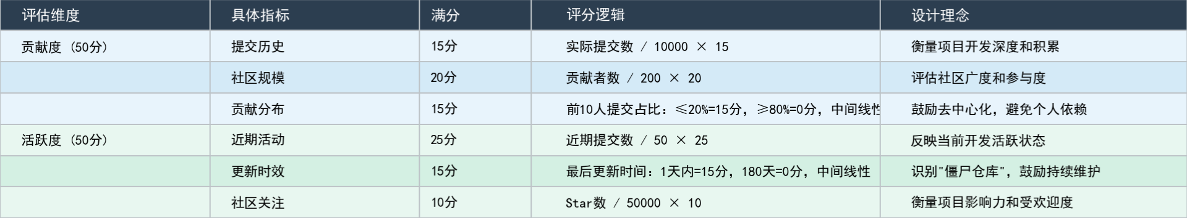
初步分析：数据爬取与初步评分
爬取原始数据：
我们的数据来源于JOSS（Journal of Open Source Software）平台；其关键优势在于数据的规范性：每一篇被接受的论文都必须关联一个功能完整的、托管在公共平台（主要是GitHub）上的开源代码仓库，方便我们实现“论文-仓库"的分析。
在此我们聚焦近三年（2023/1/27至2025/12/23）发表的论文，采用分层爬取策略：先获取论文元数据，再获取Github仓库数据：
​ 首先从JOSS网站爬取论文列表，提取每篇论文的基本信息和核心的GitHub链接。JOSS平台上数据非常规范，易于爬取；然后根据论文数据里的github链接，通过GitHub API爬取每个仓库的详细动态数据，我们获取了仓库的静态属性，如星标数、分支数和创建时间，以及其动态历史：包括总提交次数、贡献者列表、最近的更新记录等原始数据。
接下来我们利用静态属性设置了评分标准，分为贡献度和活跃度两点，并且取二者之和为一个项目的“总分”

Slide 6
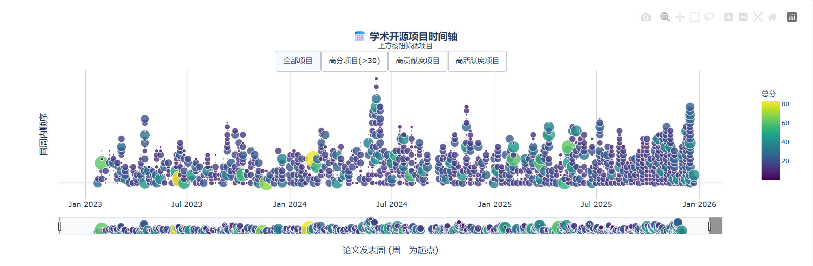
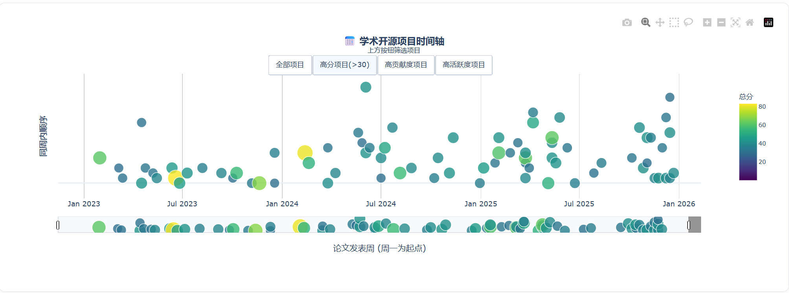
初步分析结果
初步分析结果：
在借助代码按照评分标准给获取的论文生命力进行总分计算，以及做了最初的可视化观察之后，我们发现问题比想象中还要大，最明显的是高分项目极少、高贡献度项目稀缺：
（1）分析总项目1358个，哪怕只要求总分高于30，也只有79个项目做到了（仅仅占约5.8%）意味着在这个论文网站近三年的数据都没有得到很好的维护或者使用。
（2）高活跃度项目很多，但高贡献项目却很少。高活跃度的项目多达800个，但是即使如此考虑到贡献度却刷下去了近90%的项目，贡献度极难满足。

Slide 7
问 题 总 结 和 项 目 内 容
1.问题总结：
挑战一：表面活跃下的“低质量繁荣”
数据显示，63.3%的项目（860个）保持高活跃度，看似生态繁荣。然而，平均生命力得分（11.42分）揭示了一个真相：多数项目的“活跃”仅体现在依赖更新、文档维护等基础生存活动，而非实质性功能迭代。这是一种“伪活跃”——项目有“心跳”，却无“成长”，对用户的长期价值有限。
挑战二：核心瓶颈——难以逾越的“社区化鸿沟”
与高活跃度形成鲜明对比的是，高贡献度项目数量锐减。这表明，绝大多数项目未能突破“个人项目”或“实验室项目”的范畴，无法吸引和凝聚外部开发者形成有效协作。项目健康发展最关键的网络效应和持续创新动力因此缺失。
挑战三：生态失衡——陷入“发表即巅峰”的循环
上述问题的直接后果是生态结构严重失衡：仅5.8%的项目（79个）能持续保持高质量发展，绝大多数项目在论文发表后迅速滑向“高级僵尸”状态。这导致学术资源严重浪费，研究成果复现难、复用更难，阻碍了科学的可重复性与知识的累积性增长。
2.项目内容，主要实现以下三个功能：
功能一：生态全景洞察
从宏观层面评估学术开源项目的整体健康度，揭示“高分项目稀缺、多数陷入低质量活跃”的结构性问题。
功能二：三维智能筛选
通过“高活跃度”、“高贡献度”、“高进化度”三个维度，一键精准定位值得依赖或参与的高质量项目，避开“伪活跃”陷阱。
功能三：量化决策支持
为学术评审、项目规划提供数据驱动的评估依据，推动建立更注重可持续性的开源研究评价标准。

Slide 8
PART 2
评估模型与可视化展示

Slide 9
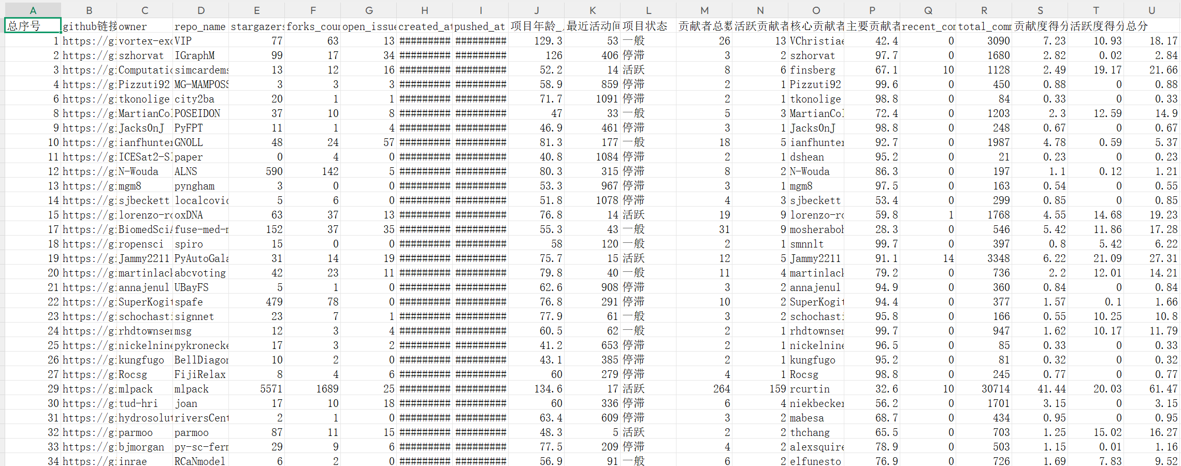
三维评估模型：诊断项目生命体征
将爬取的.jsonl数据借助python代码转换为.csv文件，是初始的表格，将这个表格交给DataEase之后可以进行深入的可视化分析，
三个维度：
（1）贡献度：衡量社区协作的广度与健康度
不仅看贡献者总数，更关注核心贡献者的集中度，以识别“巴士因子”风险。
（2）活跃度：追踪项目的持续心跳
评估项目在发表后不同生命阶段（1年内、1-3年等）的活跃状态变化。
（3）进化度：审视项目的实质成长
通过关注度（star数）与派生开发度（fork数）​ 等指标，衡量项目的影响力和被实质使用的潜力。
（原始的csv文件）

Slide 10
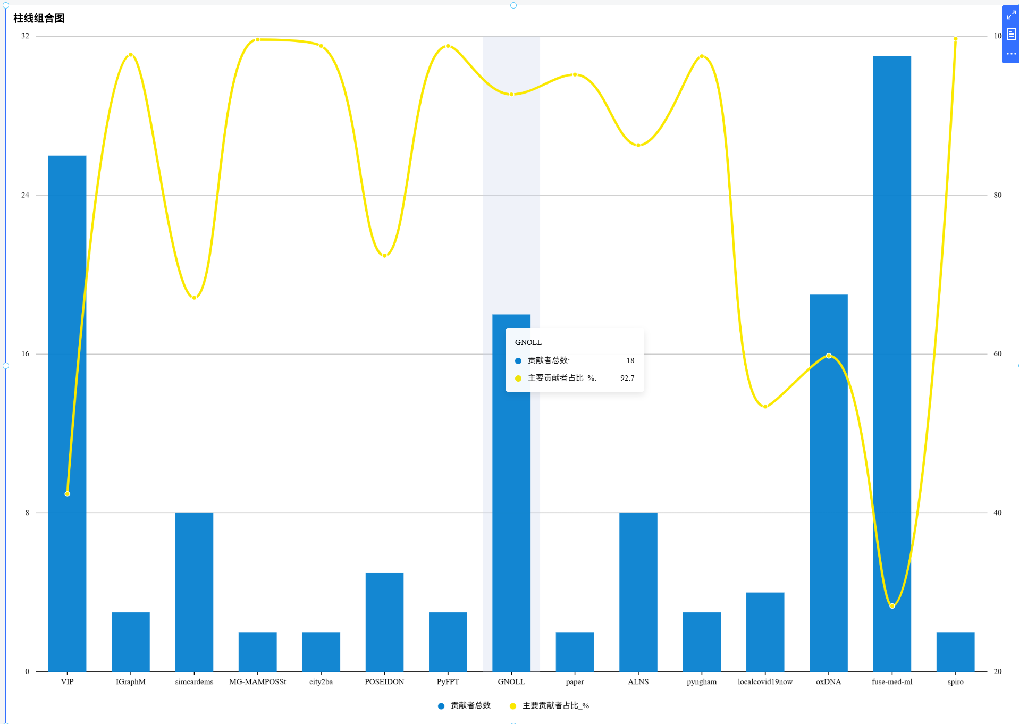
贡献度：衡量社区协作的广度与健康度
横向比较维度（广度指标）：
蓝色柱状图表征贡献者总数，即项目的协作网络规模。该指标反映了项目的社区吸引力与参与基础，是衡量开源项目社会化程度的初级指标。例如，VIP项目贡献者总数超24人，表明其具备较强的社区动员能力。
纵向深度维度（集中度指标）：
黄色折线表征主要贡献者占比，定义为贡献量排名前20%的贡献者所完成的工作量占比。该指标用于量化贡献分布的集中程度，是评估项目依赖性与可持续性的核心指标。如图中GNOLL项目，其核心贡献者占比高达92.7%，表明该项目的开发活动高度集中于极少数个体。
风险识别模型：
通过将社区广度（柱高）与贡献集中度（折线高度）叠加分析，可精准识别三类项目状态：
（1）健康型项目：高柱状（广泛参与）+ 低折线（贡献分散），如IGraphM（8位贡献者，核心占比24%），呈现去中心化的稳健协作结构。
（2）高风险型项目：高柱状 + 高折线，如GNOLL、VIP等项目，显示“广度假象”——尽管参与者众多，但核心贡献高度集中，存在显著的“关键人风险”。
（3）潜力型项目：低柱状 + 低折线，代表新兴项目，需观察其发展趋势。

Slide 12
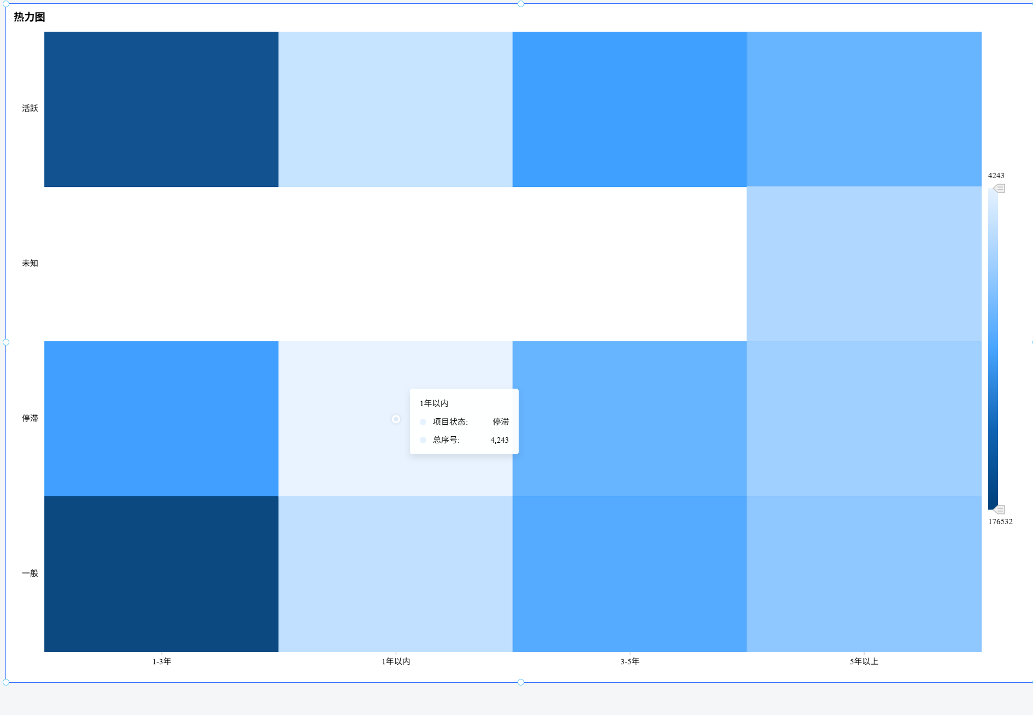
活跃度：追踪项目的持续心跳
坐标逻辑设计
X轴（时间维度）：项目年龄分组（1年以内 → 1-3年 → 3-5年 → 5年以上）
Y轴（健康维度）：项目状态（一般 → 停滞 → 未知 → 活跃）
逆向健康排序设计
顶端为理想健康状态（活跃），底部为风险状态（停滞）
色彩编码：深蓝色——高密度区域，浅蓝色——低密度区域
核心生态洞察
1. 健康高地识别：右上区域（成熟+活跃）
生态意义：代表经历完整生命周期考验仍保持活力的长青项目
2. 风险洼地监测：右下区域（成熟+停滞）
坐标位置：X轴最右（5年以上）与Y轴底部（停滞）交汇区
生态意义：积累的系统性技术负债区
3. 新生项目观察：左侧区域（1年以内）
状态分布：可在"停滞"与"活跃"状态间快速识别新生项目存活率
预警价值：高停滞密度预示"发表即巅峰"现象的普遍性

Slide 13
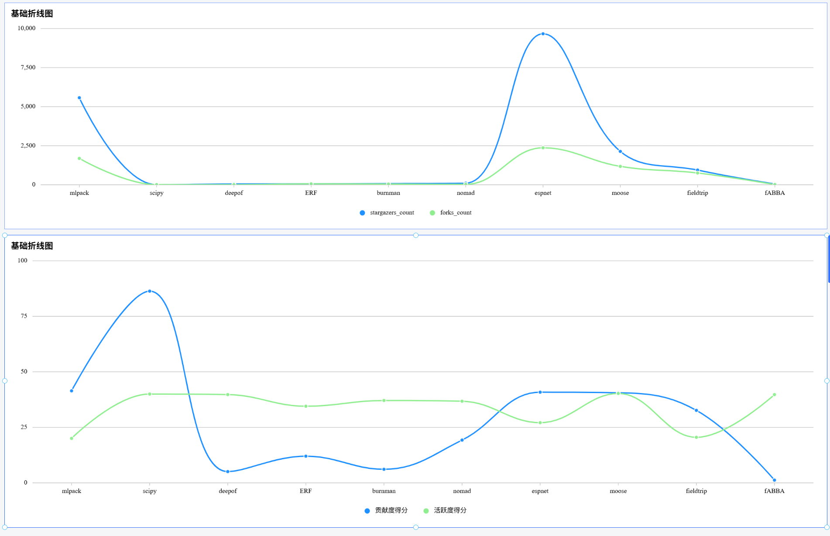
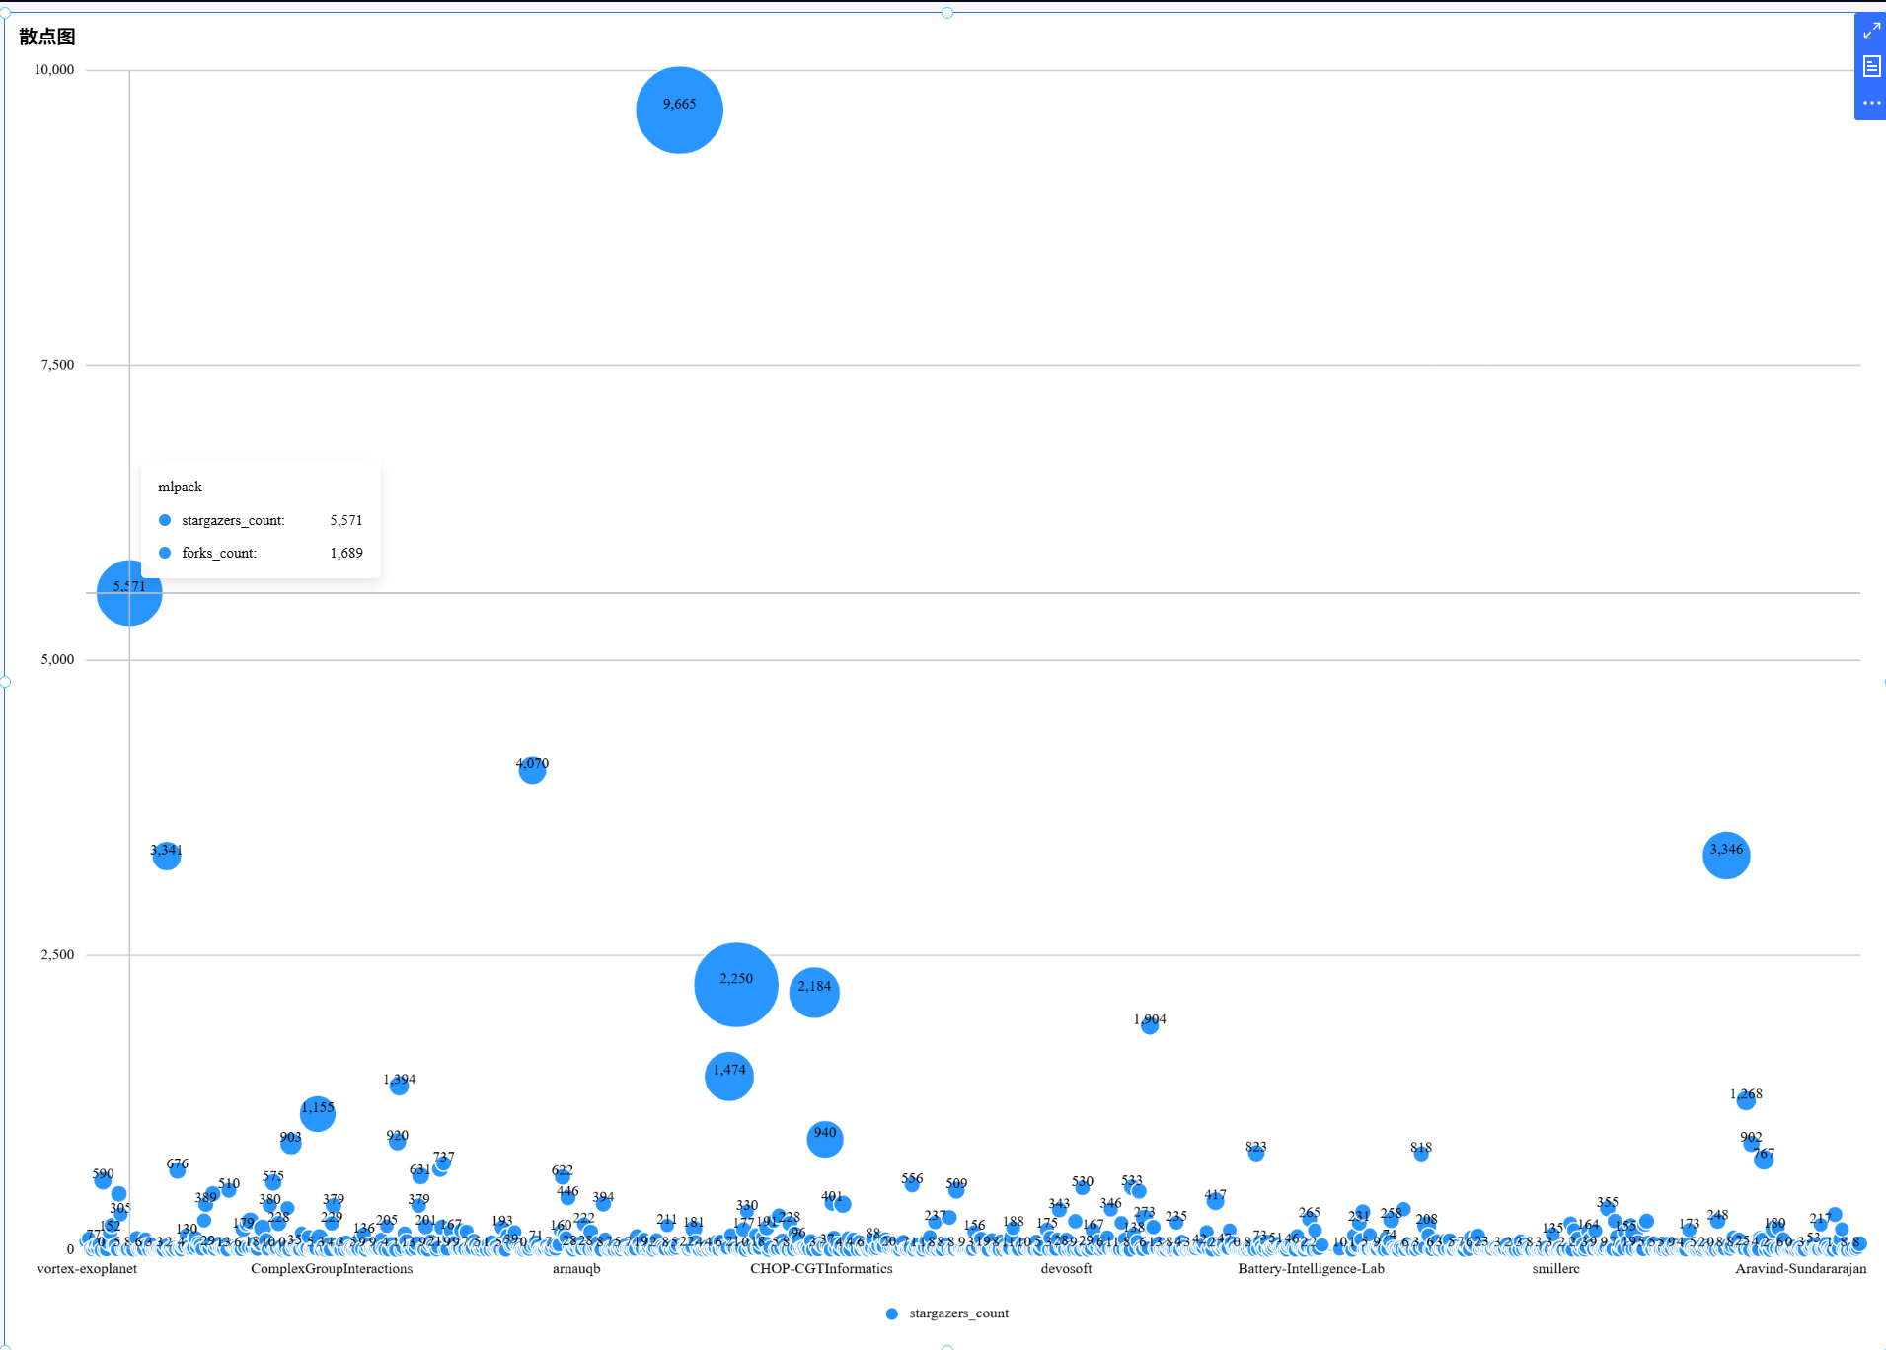
进化度：审视项目的实质成长

Slide 14
进化度：审视项目的实质成长
双维度量化项目的市场认可与使用深度
第一张折线图通过对Top 10项目的双指标对比，量化了项目影响力的真实构成。
蓝色星标者数量线在mlpack（5000）和espaet（近9000）处形成双峰，显示出项目知名度的不均衡分布；绿色复刻数量线则全程稳定在2500基准线上下波动。这种分离现象揭示关键洞察：高知名度（stargazers）不一定伴随高使用深度（forks），部分项目存在"叫好不叫座"的现象，市场认可未能完全转化为实际开发参与。
生态全景中的进化梯度与头部效应
第二张散点图呈现了完整项目生态的进化梯度分布。
mlpack以5571星标和1689复刻占据左上优势区位，形成明显的头部效应；中部区域聚集着星标数500-2500的中坚项目；而右下角则分布着大量低星标、低复刻的"长尾项目"。点的大小差异直观反映了项目的进化成熟度，整个图谱呈现出从零星创新到规模应用的自然进化轨迹，验证了开源生态中资源向头部集中的马太效应。
关联分析：从个体比较到生态定位
两张图表形成了从微观对比到宏观定位的完整分析链条。折线图的个体指标分离现象（如mlpack高星标但非最高复刻）在散点图中找到了生态位解释——mlpack虽非复刻数最高，但其综合指标仍使其占据头部位置。这种关联表明：真正的优质项目需要在星标（影响力）与复刻（使用深度）间取得平衡。散点图的分布梯度进一步印证了折线图的发现——仅有少数项目能同时在两个维度上表现优异，这正是"进化度"评估要捕捉的核心特征：可持续的实质成长而非单点爆发。

Slide 15
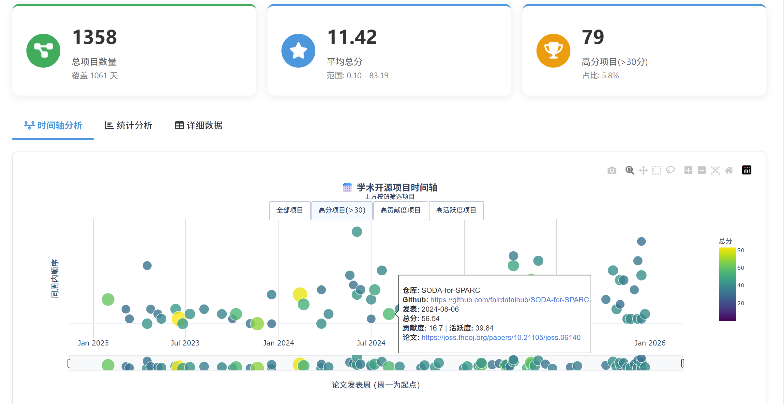
网页设计：直观展示两项得分、帮助使用者快速查找宝藏项目
（1）论文连接和仓库连接，可通过鼠标悬停直接查看
（2）按需筛选项目，快速找到所需的宝藏项目
（3）直接查看双项评分，作为论文直观且科学有效的评分依据

Slide 16
PART 3
项目未来发展期望

Slide 17
未来发展期望
数据维度扩展
智能分析升级
平台化部署
社区化
横向扩展：从JOSS延伸至arXiv、ACL等主流学术平台，构建跨领域论文-仓库关联网络
纵向深化：引入CI/CD通过率、依赖更新频率等工程健康指标，完善评估体系
预测能力：基于时序行为模式构建LSTM预测模型，实现项目“僵尸化”风险预警
动态评估：建立项目生命力指数排行榜，按领域/时间维度生成动态评估报告
轻量化工具：开发浏览器插件，在论文页面实时显示项目健康度评分
开放接口：提供RESTful API支持第三方平台集成，扩展应用场景
激励机制：设计“生命力徽章”体系，对高得分项目给予官方认证
知识沉淀：建立学术开源最佳实践案例库，形成良性发展范式
NO.1
NO.2
NO.3
NO.4

Slide 18
未来发展期望——进一步升级
1.基于自然语言处理的内容迭代度量化：
采用TF-IDF与词向量编码技术，对论文原始标签与仓库最新标签进行语义层面的量化对比。具体流程是：首先对文本进行清洗与标准化，随后将其转换为高维向量表示，最后通过计算余弦相似度来精确度量两者差异。该技术能够超越简单的是否更新，实现对项目功能演进方向与扩展程度的量化评估，从而识别那些在发表后持续创新而不仅限于维护的项目。
2. 社区协作网络与健康度深度诊断：
目标：超越对Star、Issue数量的简单统计，构建以仓库为核心的开发者协作网络图谱，量化评估社区的结构健康 度与可持续性。
实现路径：利用GitHub API，深入抓取项目的贡献者（Contributors）数据、Issue讨论线程、Pull Request的Review与合流关系。
网络构建：以开发者为节点，以共同提交、相互Review、Issue讨论等协作关系为边，构建动态协作网络。
核心指标：
（1）中心化程度：计算网络的中心化系数，判断项目是否过度依赖少数核心开发者（存在“巴士因子”风险）。
（2）社区凝聚力：分析社区子群结构，识别是高度融合的单一社区，还是存在壁垒的多个小组。
（3）新人融入效率：追踪新贡献者从首次提交到核心协作者路径的长度与成功率。

Slide 19
PART 4
项目技术路线总览

Slide 20
项目技术路线总览：
一、数据采集与处理层
1.1 多源数据获取
论文元数据采集：基于Selenium框架爬取JOSS期刊论文信息；
代码仓库数据获取：通过GitHub REST API v3获取仓库动态指标；
数据关联策略：建立"论文-仓库"一对一的精准映射关系
1.2 数据预处理流程
原始数据 → 清洗去重 → 格式标准化 → 特征工程 → 结构化存储
二、核心算法与模型层
2.1 三维评估模型构建
贡献度算法：基于贡献者分布的核心贡献集中度计算；
活跃度算法：结合时间衰减函数的周期性活跃度评估；
进化度算法：星标与复刻的关联分析与平衡性评估
2.2 智能评分体系
总分 = 贡献度(50%) + 活跃度(50%)
- 贡献度 = 提交历史(30%) + 社区规模(40%) + 贡献分布(30%)
- 活跃度 = 近期活动(50%) + 更新时效(30%) + 社区关注(20%)
2.3 风险预警机制
巴士因子识别：核心贡献者集中度分析；
僵尸化预测：基于活跃度衰减趋势的早期预警；
社区健康诊断：协作网络的结构脆弱性评估
三、可视化与交互层
3.1 多维可视化设计
时间轴气泡图：时空维度的项目分布展示；
热力图矩阵：生命周期与活跃状态的关联分析；
散点关联图：多指标间的相关性可视化
3.2 交互功能实现
动态筛选器：实时多维度的项目筛选；
智能搜索：基于全文检索的快速定位；
点击跳转：从分析结果到原始数据的无缝链接
3.3 响应式界面
自适应布局：支持桌面端与移动端的自适应展示；
渐进式交互：从宏观概览到微观细节的渐进披露；
无障碍设计：键盘导航与屏幕阅读器兼容

Slide 21
项目技术路线总览：
四、系统集成与部署层
4.1 技术栈选型
数据处理层：Python + Pandas + NumPy
可视化层：Plotly + D3.js
前端展示：HTML5 + CSS3 + JavaScript
模板引擎：Jinja2
4.2 系统架构设计
数据输入 → 处理引擎 → 分析引擎 → 可视化引擎 → 用户界面
↓ ↓ ↓ ↓ ↓
JSONL DataProcessor Analyzer ChartGen HTMLGen
4.3 扩展性设计
模块化架构：各功能组件独立封装，低耦合设计；
API接口预留：支持第三方系统集成和数据交换；
配置化管理：关键参数通过配置文件统一管理。
技术路线亮点
1. 数据驱动的评估体系
从定性描述到定量评估的转变；
基于实际活动数据的客观评分；
可复现、可验证的分析方法
2. 全链条自动化
从数据采集到报告生成的全流程自动化；
一键式分析报告生成；
支持定期更新的持续监测
3. 学术与实践的结合
遵循学术研究的严谨性要求；
兼顾工程实践的可操作性；
提供可落地的评估工具
4. 前瞻性技术应用
为NLP分析预留接口（语义迭代度评估）；
支持机器学习模型集成（风险预测）；
可扩展至多平台数据源

Slide 22
感谢观看！
PLEASE GIVE ME AS MUCH CRITICISM AS POSSIBLE

